Slide 1
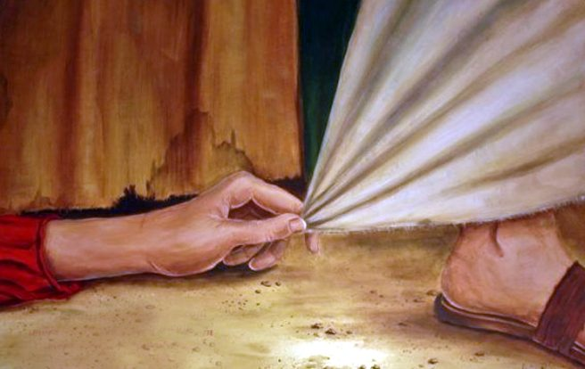
¿QUIEN TOCÓ MI TÚNICA?
Lucas 8:43-48
Notes:
Escritura clave
Lucas 8:43-48:
«Había entre la gente una mujer que hacía doce años que padecía de hemorragias, sin que nadie pudiera sanarla. Ella se le acercó por detrás y le tocó el borde del manto, y al instante cesó su hemorragia. —¿Quién me ha tocado?— preguntó Jesús. Como todos negaban haberlo tocado, Pedro le dijo: —Maestro, son multitudes las que te aprietan y te oprimen. —No, alguien me ha tocado —replicó Jesús—; yo sé que de mí ha salido poder. La mujer, al ver que no podía pasar inadvertida, se acercó temblando y se arrojó a sus pies. En presencia de toda la gente, contó por qué lo había tocado y cómo había sido sanada al instante. —Hija, tu fe te ha sanado —le dijo Jesús—. Vete en paz».
Introducción a la mujer con flujo de sangre
La mujer que no se menciona por nombre en esta historia del Evangelio ha sufrido durante doce años cierto tipo de sangrado (a menudo se traduce como «hemorragia»). Ha visitado a muchos médicos y curanderos, y ninguno de ellos ha podido curarla. Parece el suyo un acto desesperado, un manotazo de ahogado. Su sola presencia en medio de la multitud sería mal vista en esa sociedad, porque se consideraba que era «impura». Su existencia normal a menudo había transcurrido viendo a la gente tomar distancia de ella, para evitar la posibilidad de algún contacto. No podía rozar, ni tocar a nadie ni compartir gestos amistosos en el camino. Vivía aislada y ha de haber sido conocida por su impureza.
Ahondando en el tema
Para dar un poco de trasfondo y contexto, esta historia de la mujer con flujo de sangre se encuentra en tres de los textos del evangelio. Para tener un ángulo diferente de esta historia, vamos a dirigirnos al evangelio de Marcos. historia principal comienza («A1») cuando abruptamente un líder de la sinagoga, Jairo, cae a los pies de Jesús implorando que sane a su pequeña hija que está a punto de morir. En la historia del una gran multitud se está reuniendo alrededor de Jesús y está presionando por muchos lados. De entre esta gran multitud, nuestra mujer entra en escena tocando el borde del manto de Jesús. Ella es sanada. El poder sale de Jesús. Volveremos sobre esto. Ahora regresamos a la historia original («A2») cuando Jesús es llevado a la casa de Jairo y se le dice que su hija ha muerto. Pero, Jesús le dice a la niña, «Talita cum», que en arameo significa «¡Niña, levántate!». Inmediatamente, la niña se levanta y camina.
Hay algunas cosas hermosas que entretejen estas historias y realzan la historia «» de nuestro estudio. ¡Hay tantas conexiones deliciosas entre las dos historias! Algunas son señaladas por la erudita bíblica Beverly Zink-Sawyer, quien observa:
Ambas víctimas de enfermedad son mujeres y ritualmente inmundas, una como resultado de la muerte y otra como resultado de una hemorragia; ambas representan el significado del número doce en la tradición judía (los doce años de hemorragia y la niña de doce años); y ambas son consideradas como «hijas» (la niña es la hija de Jairo y la mujer a la que Jesús se dirige como «hija»). Un acto de contacto devuelve a ambas mujeres a una nueva vida, incluso cuando quienes las rodean carecen de comprensión.[1]
Inmediatamente, podemos notar el significado bíblico del número 12 que tiene conexiones por todas partes. Para estas mujeres, 12 años de sangrado y 12 años de edad. También podemos ver que estos dos personajes femeninos son anónimos para la sociedad, pero entonces Jesús los destaca maravillosamente cuando se refiere a ambas mujeres como «hijas». Un nombre dulce e íntimo que tanto necesitaban estas dos mujeres. Otro momento íntimo es el acto de haber sido tocadas que se ve en ambas historias.
desde los tiempos bíblicos, la idea de tener sangre fuera del cuerpo era considerada impureza o suciedad. . Las mujeres eran consideradas impuras y se las expulsaba. Esta mujer anónima, cuya historia nos trae a la luz el texto, no solo sufrió de un sangrado continuo durante muchos años, sino que también padeció esa sensación de suciedad e impureza que resulta de ser estigmatizada y aislada. La suya fue una existencia continua de dolor y expulsión. Jesús se encuentra con ella en ese espacio —o, mejor dicho, ella lo encuentra— y sucede lo contrario de lo esperado. En lugar de sentir repulsión o disgusto por ella, él le responde con paz. Responde con aceptación y gracia. Parece responder con comprensión. Él la llama hija. La acepta. Le ofrece paz y la cura de su enfermedad.
La historia de esta mujer sangrante interactúa con todas nuestras historias porque, como ella, en un momento o en otro, hemos necesitado sanidad. Hemos sido marginados o nos hemos sentido abandonados por nuestras comunidades o nuestros amigos. Hemos estado necesitados de un toque misericordioso de Dios y del cuerpo de Cristo encarnado en nuestras hermanas y hermanos. Piense en una situación en la que se sintió al borde del abismo
no dejar que el miedo se apodere de nuestras vidas. El amor se parece al toque de un amigo, una amiga, un ser querido que en momentos de vergüenza, desesperanza o dolor profundo nos rescata y nos recuerda que somos amados y llamados hijos de Dios.
Extendamos las manos y toquemos el manto de Jesús hoy; pidámosle la certeza, la gracia y el conocimiento que provienen de él. Dejemos que Cristo nos encuentre donde sea que estemos, y que nos reciba, tanto en nuestros momentos de mayor debilidad como en los de mayor fortaleza. Y recordemos que también nosotros somos las manos de Cristo, por los cual tenemos la capacidad de ofrecer sanación a los que sufren. Oremos hoy pidiendo sabiduría, valor y fortaleza

Slide 2
¿COMO SUPO EL SEÑOR JUSUS QUE ALGUIEN LE TOCÓ?
Lucas 8:43-48

Slide 3
¿Ha salido poder de mí?
Lucas 8:43-48
Notes:
Pero una mujer que padecía de flujo de sangre desde hacía doce años: Esta mujer se encontraba en una situación desesperada. Su sangrado la hizo impura ceremonial y socialmente, y esto sería una gran carga durante 12 años.
i. De acuerdo con las ideas judías de la época, si esta mujer tocaba a alguien, les transmitía su impureza, una impureza que no se les permitiría participar en ningún aspecto de la adoración de Israel (Levítico 15:19-31).
b. Que había gastado en médicos todo cuanto tenía, y por ninguno había podido ser curada: Visitó a médicos para ser sanada, pero solo sufrió peor y se empobreció. Lucas el médico sabia cómo las facturas de un médico podían tomar todo lo que tenías
Se le acercó por detrás y tocó el borde de su manto: Debido a que la condición de esta mujer era vergonzosa, y porque era ceremonialmente impura y sería condenada por tocar a Jesús o incluso estando en una multitud apremiante, quería hacerlo en secreto. No le preguntó abiertamente a Jesús que fuera sanada
Y al instante se detuvo el flujo de su sangre: De acuerdo con el pensamiento de aquel día, cuando esta mujer impura tocaba a Jesús, lo haría a Él impuro. Pero debido a la naturaleza de Jesús y al poder de Dios, no es así como funcionó. Cuando ella tocó Su manto, Jesús no fue hecho impuro, la mujer fue sanada. Cuando venimos a Jesús con nuestro pecado y lo ponemos sobre Él, no lo convierte en un pecador, sino que nos hace limpios

Slide 4
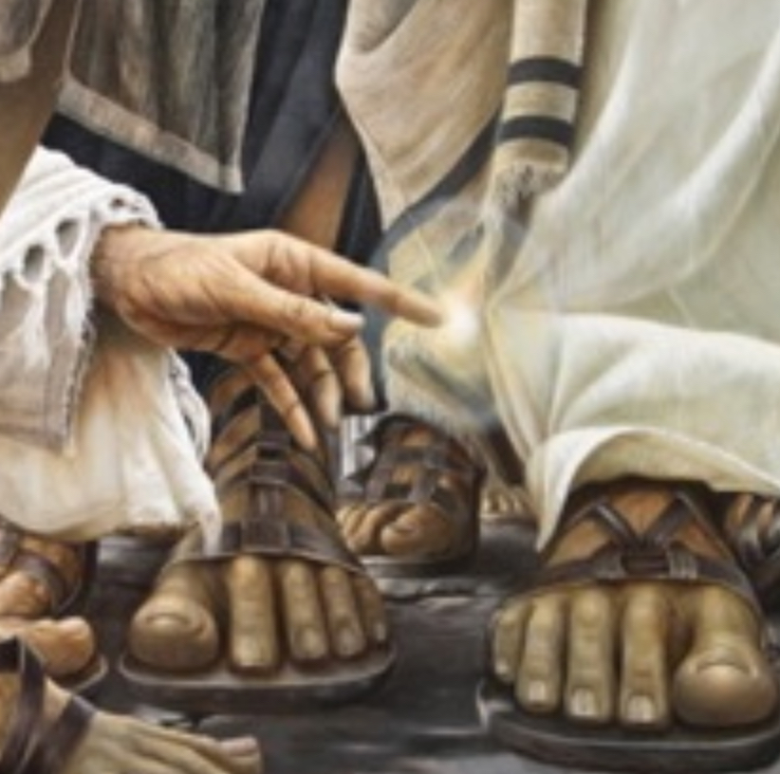
Jesús nunca está tan ocupado
Ver 43-44:
“Una Mujer…se le acercó por detrás y tocó el borde de su manto; ”
Ella con temor vino a Jesus deseando “tocarle”
En un acto personal
¿Qué aprendemos aquí?
Romanos 3:10, 23
Romanos 6:23
Todos estamos enfermos
Para ser Salvos, igual Cada quien debe de ir a Jesús en un acto personal
Notes:
TEMOR
Jesús criticó a los Fariseos por poner demasiado énfasis en la ceremonia de purificación y en la falta de preocupación por la pureza interna
Mateo 23:27 !!Ay de vosotros, escribas y fariseos, hipócritas! porque sois semejantes a sepulcros blanqueados, que por fuera, a la verdad, se muestran hermosos, mas por dentro están llenos de huesos de muertos y de toda inmundicia.
la pureza espiritual en la adoración es importante hoy. También recordamos que Jesús es Aquel que nos limpia y nos capacita para el compañerismo:Ya vosotros estáis limpios por la palabra que os he hablado(Juan 15:3). Así como recibimos de la Palabra de Dios, somos limpiados
Apocalipsis 21:6 Y me dijo: Hecho está. Yo soy el Alfa y la Omega, el principio y el fin. Al que tuviere sed, yo le daré gratuitamente de la fuente del agua de la vida.
Apocalipsis 22:17 Y el Espíritu y la Esposa dicen: Ven. Y el que oye, diga: Ven. Y el que tiene sed, venga; y el que quiera, tome del agua de la vida gratuitamente.
Juan 6:37 Todo lo que el Padre me da, vendrá a mí; y al que a mí viene, no le echo fuera.
Rom 3:10 Como está escrito: No hay justo, ni aun uno;
Rom 3:23 por cuanto todos pecaron, y están destituidos de la gloria de Dios
Rom 6:23 Porque la paga del pecado es muerte, mas la dádiva de Dios es vida eterna en Cristo Jesús Señor nuestro

Slide 5
El Señor Sabe Todo
Versos 45-46:
¿Quién es el que me ha tocado? .”
Salvación allí está para aquellos que la Deseen.
La mujer entendió que su esperanza era Jesús no lo pensó y DECIDIO acercarse venciendo sus temores
Jesus vino para traer bendiciones
Todos en algún momento tendremos que hacer nuestra decisión!
ELLA HIZO LA BUENA DECISIÓN!
Deutoronomio 30:15-20
Notes:
Deu 30:15 Mira, yo he puesto delante de ti hoy la vida y el bien, la muerte y el mal;
Deu 30:16 porque yo te mando hoy que ames a Jehová tu Dios, que andes en sus caminos, y guardes sus mandamientos, sus estatutos y sus decretos, para que vivas y seas multiplicado, y Jehová tu Dios te bendiga en la tierra a la cual entras para tomar posesión de ella.
Deu 30:17 Mas si tu corazón se apartare y no oyeres, y te dejares extraviar, y te inclinares a dioses ajenos y les sirvieres,
Deu 30:18 yo os protesto hoy que de cierto pereceréis; no prolongaréis vuestros días sobre la tierra adonde vais, pasando el Jordán, para entrar en posesión de ella.
Deu 30:19 A los cielos y a la tierra llamo por testigos hoy contra vosotros, que os he puesto delante la vida y la muerte, la bendición y la maldición; escoge, pues, la vida, para que vivas tú y tu descendencia;
Deu 30:20 amando a Jehová tu Dios, atendiendo a su voz, y siguiéndole a él; porque él es vida para ti, y prolongación de tus días; a fin de que habites sobre la tierra que juró Jehová a tus padres, Abraham, Isaac y Jacob, que les había de dar

Slide 6
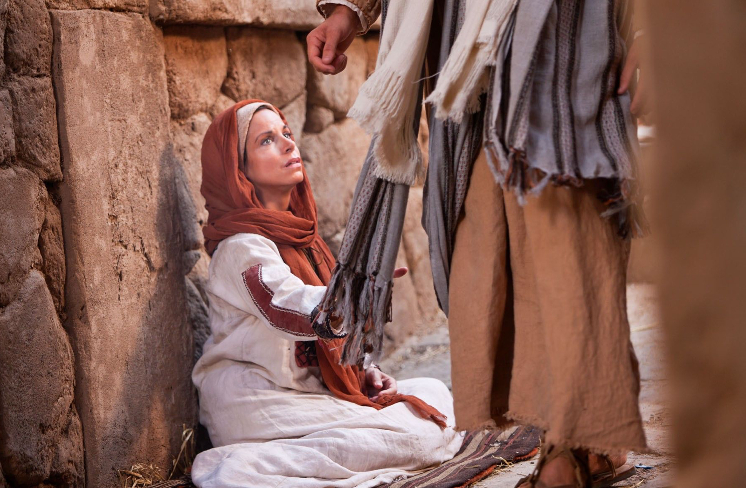
ELLA CONFESÓ PUBLICAMENTE
Ver 47:
“Le declaró delante de todo el pueblo ”
Ella Venció sus Temores intimidación
Vino “TEMEROSA” (no había motivos)
Recibió bendición por su esfuerzo de venir a tocar el manto de Jesus”

Slide 7
¿Habrá alguien que desea vencer sus temores y venir personalmente
simbólicamente tocar el manto del Señor Jesucristo?
El que a mí viene no le hecho fuera!
Solo Jesús puede Salvar

